Slide 1
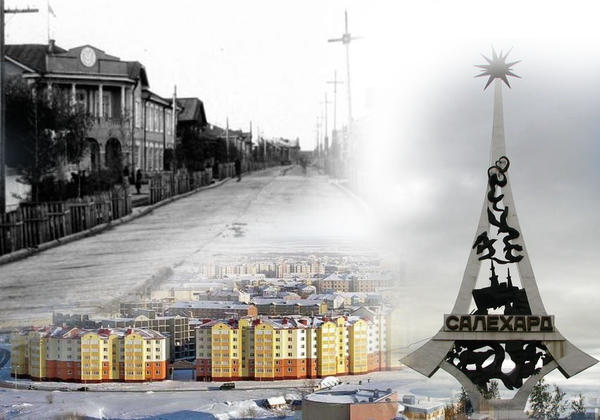
«Прогулка по родному, но незнакомому городу»
Велопоход выходного дня
посвященная «Дню памяти жертв политических репрессий»
Велопоход организовал и провёл педагог дополнительного образования МБУ ДО «Центр внешкольной работы»: Трофименко С.И.

Slide 2
«Человек богат своим прошлым, своей памятью, своей историей. Только тот будет истинным гражданином своего государства, кто знает, хранит и приумножает ее».
30 октября 2015 года состоялся историко-краеведческий велопоход выходного дня: «Прогулка по родному, но незнакомому городу», посвященный «Дню памяти жертв политических репрессий» по теме: «501 стройки Чум – Лабытнанги – Салехард – Игарка».

Slide 3
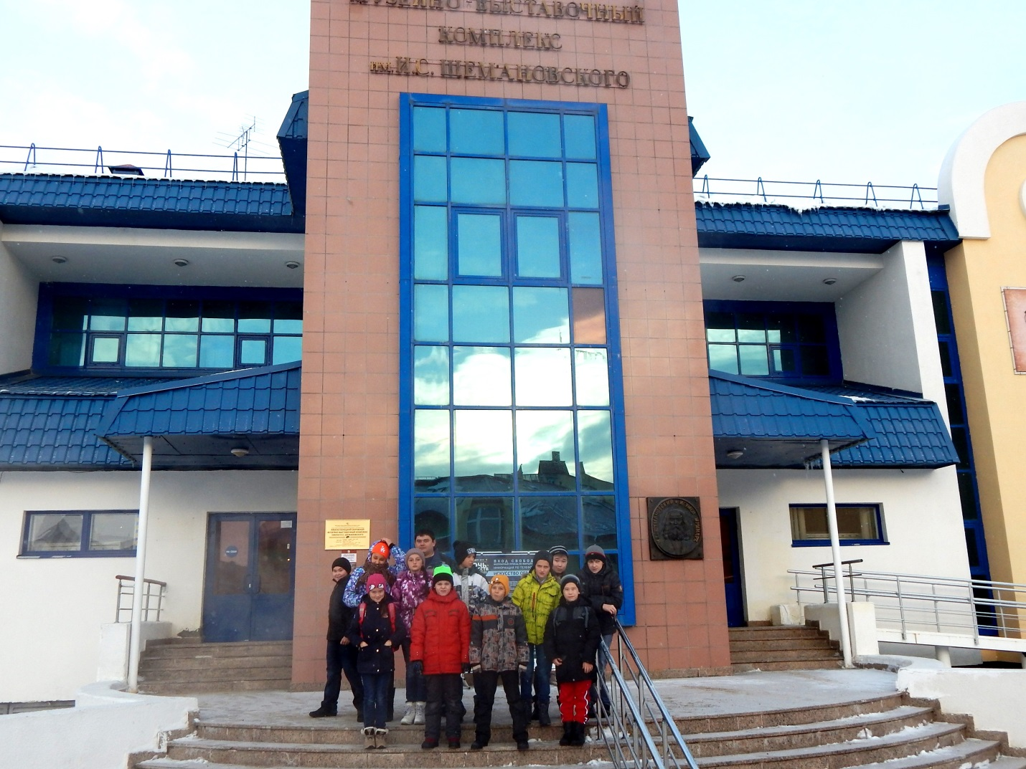
Первым объектом посещения стал музейно-выставочный комплекс И.С. Шемановского. Проведена экскурсия по выставочным залам посвященным «501 стройке», экскурсию провел заведующий отделом новой и новейшей истории Мазурин А. Б.

Slide 4
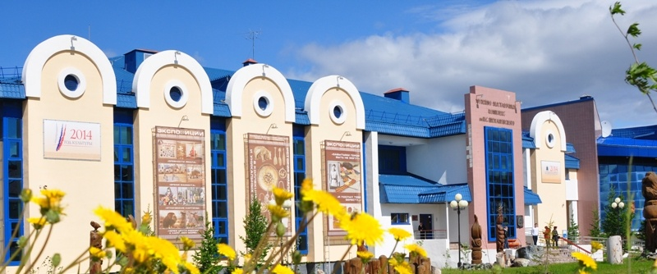
Окружной музейно-выставочный комплекс им. И.С. Шемановского
Современный Ямало-Ненецкий окружной музейно-выставочный комплекс им. И.С. Шемановского, созданный в 2002 г., представляет собой учреждение культуры нового типа, сочетающее сохранение традиций, изучения и сохранения историко-культурного наследия и инновационные подходы к их популяризации. В его активах - экспозиционные площади и фондохранилища, научная библиотека, насчитывающая более 13 тысяч книг и редких рукописных изданий, музей-квартира ненецкого писателя Леонида Лапцуя.

Slide 5
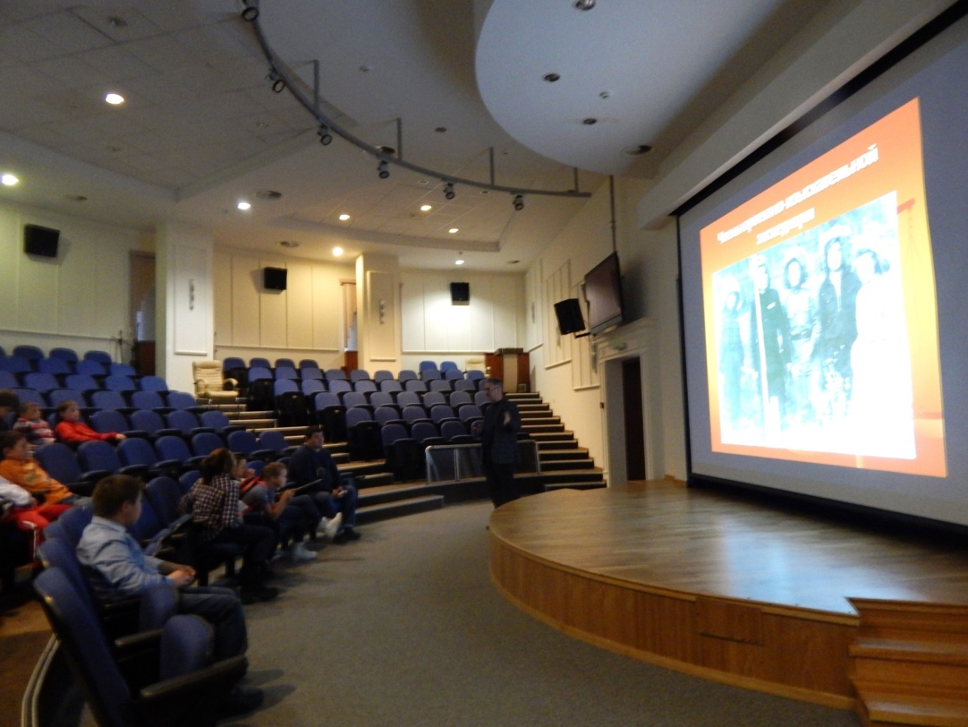
Теперь побывать на экскурсии по 501 стройке может каждый желающий в любое время. Это стало возможным благодаря Русскому географическому обществу, точнее результатам их многочисленных экспедиций и исследований. Еще в 2009 году командой «Северный путь» в составе 4х человек была проведена экспедиция. Ее участники прошли в общей сложности 576 км, нашли 34 лагеря, отметили более 350 мостов на участке между городами Надым - Салехард. В прошлом году на местах стройки был проложен туристический маршрут.

Slide 6
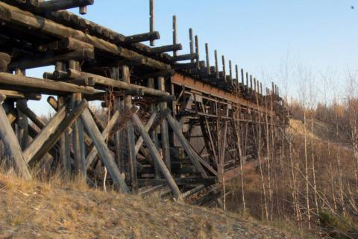
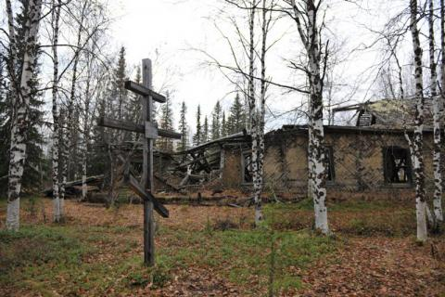
Мертвая дорога
501 стройка - это брошенная железная дорога Салехард – Игарка, которую еще называют «Мертвой дорогой». Она является одним из исторических памятников края, который растянулся на сотни километров вдоль Полярного круга. Ее строили заключённые с 1947-го по 1953 год под завесой полной секретности. В системе ГУЛАГа было Главное управление лагерного железнодорожного строительства, которое насчитывало более 290 тысяч заключенных, где работали лучшие инженеры.

Slide 7
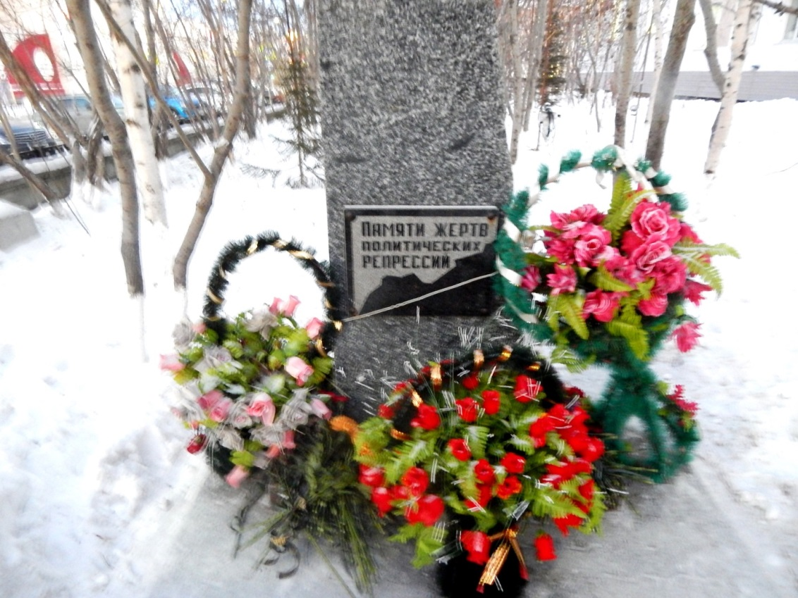
Дальнейшее передвижение по городу на велосипедах до памятника «Памяти жертв политических репрессий», где состоялось возложение цветов.
Траурный митинг памяти жертв политических репрессий ежегодно проходит у здания зооветеринарного техникума окружной столицы. Здесь установлен гранитный валун с мемориальной табличкой - в честь тех, чей нелегкий жизненный путь волею судеб завершился на ямальской земле.

Slide 8
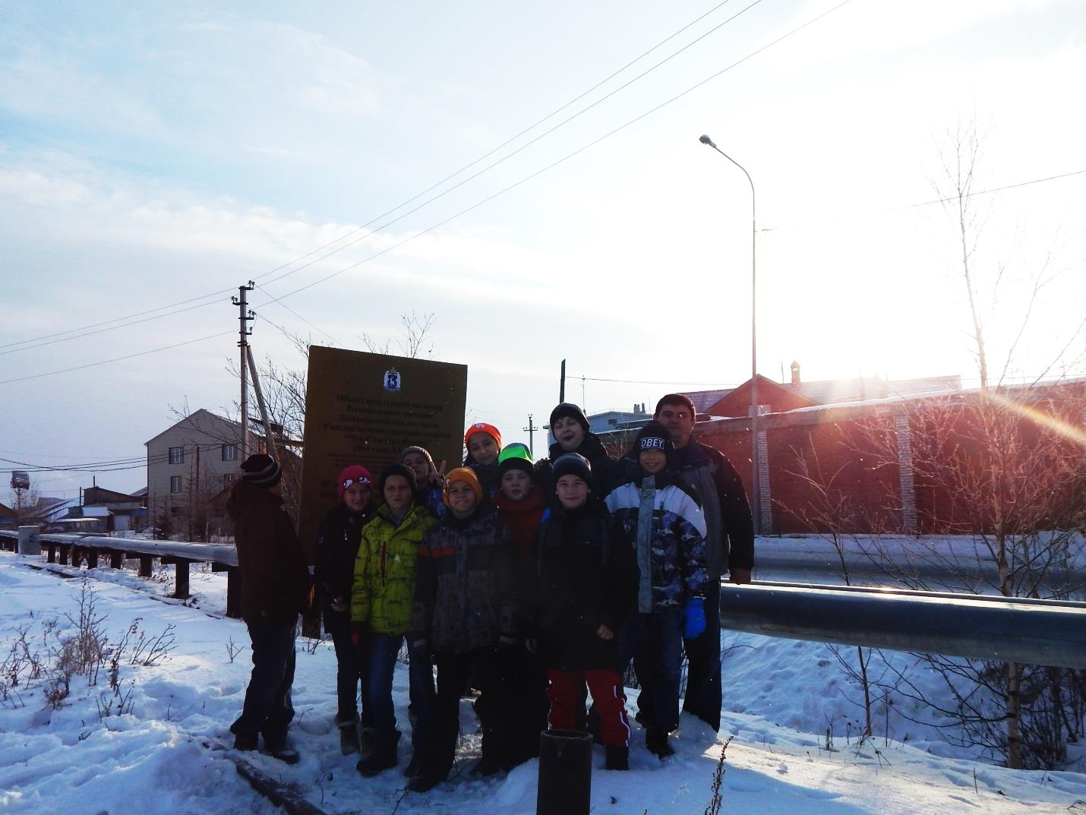
Дальнейший маршрут пролегал по улицам города к достопримечательному месту, участку железнодорожного полотна «Чум-Салехард-Игарка» (50-е годы ХХ века)

Slide 9
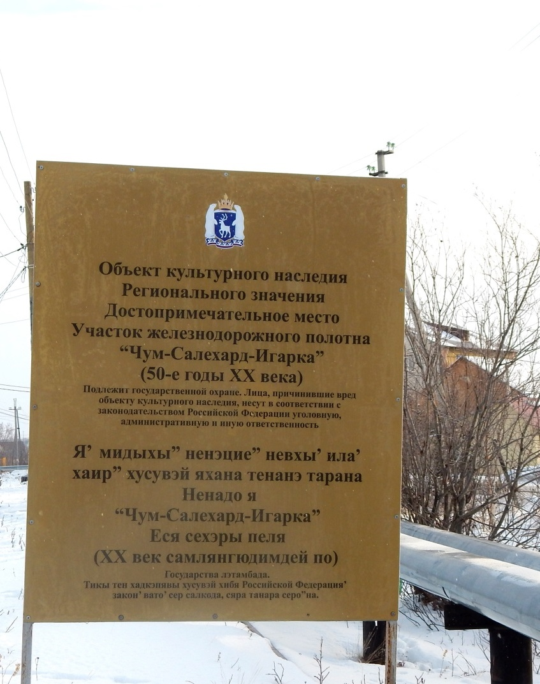
Участок железнодорожного полотна «Чум-Салехард-Игарка»
Отрезок полотна железной дороги в районе г. Салехарда относится к периоду истории строительства Трансарктической железнодорожной магистрали от Урала до Енисея 1947 – 1953 годов протяжённостью около полутора тысяч километров вдоль Полярного круга, стратегическая цель которого – индустриально освоить безбрежные просторы сибирского Севера, богатые природными ресурсами и связать между собой воднотранспортные магистрали Оби и Енисея в интересах обороноспособности страны. Однако после смерти Сталина в мае 1953 года было принято решение ликвидировать строительство железнодорожной линии "Чум – Салехард – Игарка".

Slide 10
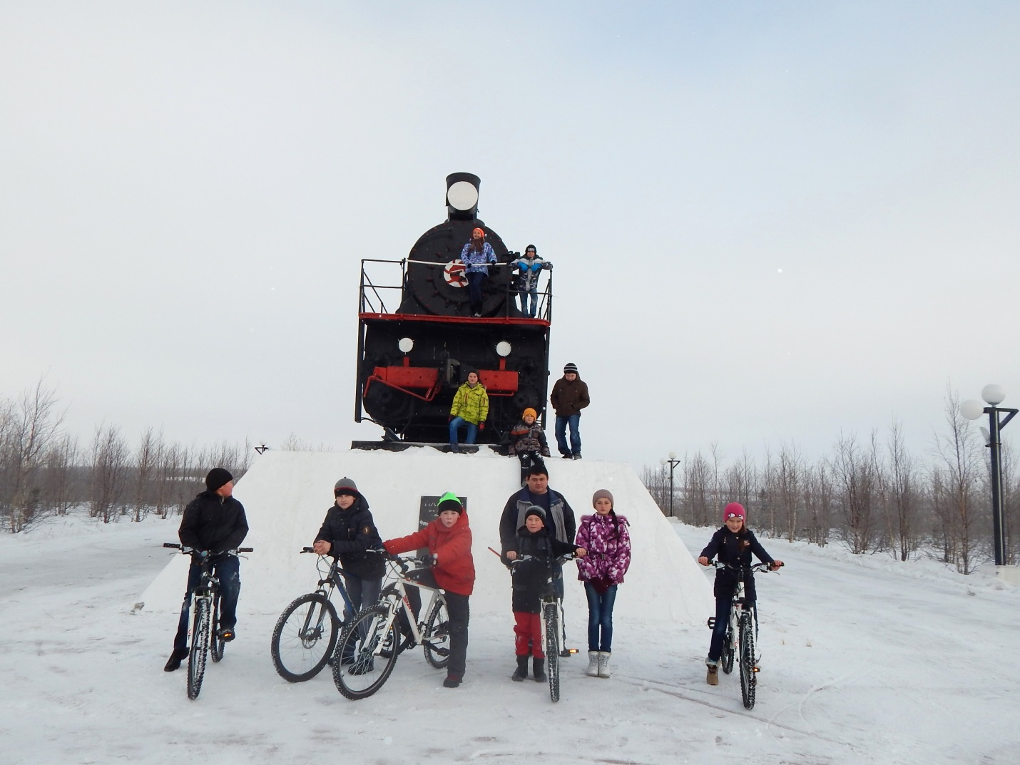
Далее маршрут пролегал через памятники «Романтикам 70-х» и стела «66 параллель» к собственно памятнику «501-ой стройки».

Slide 11
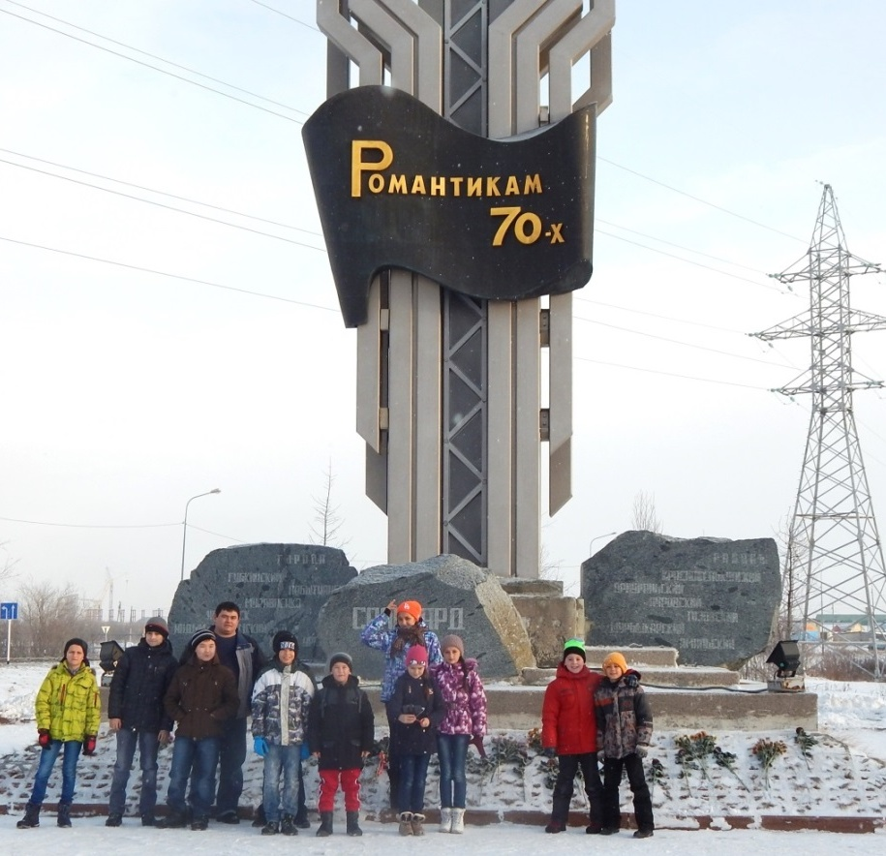
Романтикам 70-х
Единственный в России памятник романтикам 70-х, приехавшим покорять Крайний Север, находится в Салехарде неподалеку от стелы «66 параллель», на выезде из города. Архитектор – М.Э.Третьяк. Металлическая рама памятника символизирует буровую вышку, а в железобетонных изощрениях трепещет газовый факел. На гранитном основании стелы начертаны названия городов Ямало-Ненецкого автономного округа – отправных точек освоения газовых месторождений.

Slide 12
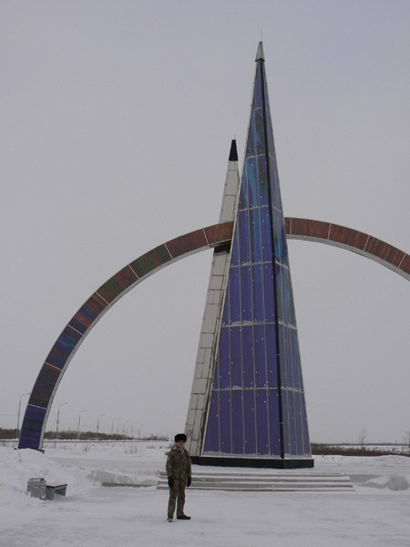
Стела «66 параллель»
Стела «66 параллель» – символ географической уникальности города Салехарда, единственного на Земле города на Полярном круге, который делит город на две части. Это отражено в символической стеле – двойной многометровой пирамиде с полукругом в центре.
Первоначально памятник, созданный в 1980 году в географическом плане стоял не совсем верно и 66-ю параллель отражала условно. Но в 2003 году под руководством автора нового проекта Ильи Якушева на улице Броднева (шоссе Аэропорт – Салехард) была поставлена новая стела, теперь уже точно отражающая своим местоположением Полярный круг. Внешне стелла сохранила очертания первоначального варианта, но теперь она смонтирована из более лёгкого современного материала, с подсветкой внутри и снаружи.

Slide 13
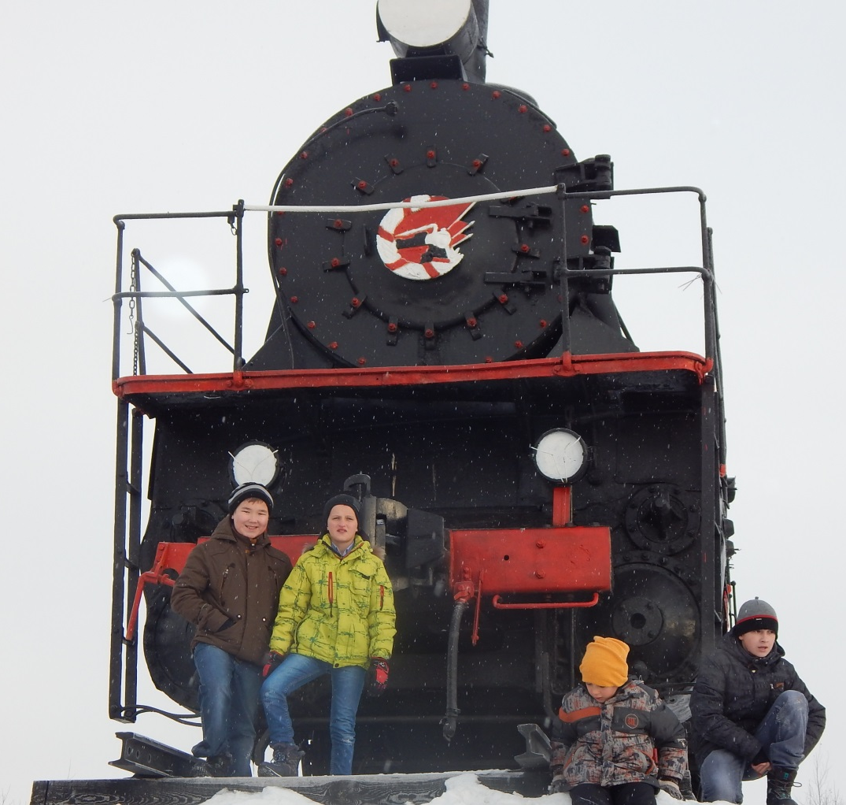
Памятник 501 стройке – паровоз
О том, какой ценой строился когда-то Салехард и его «дорога жизни», салехардцам напоминает памятник 501 стройке – паровоз, уставленный на постамент у края дороги. На этом месте, по рассказам старожилов, когда-то были расстреляны беглые заключенные. Точное число жертв политического проекта, автором которого был сталинский режим, неизвестно до сих пор. Понятно лишь, что речь идет о миллионах. И многие из тех, кто был расстрелян или погиб в лагерях, до сих пор лежат в безымянных захоронениях.

Slide 14
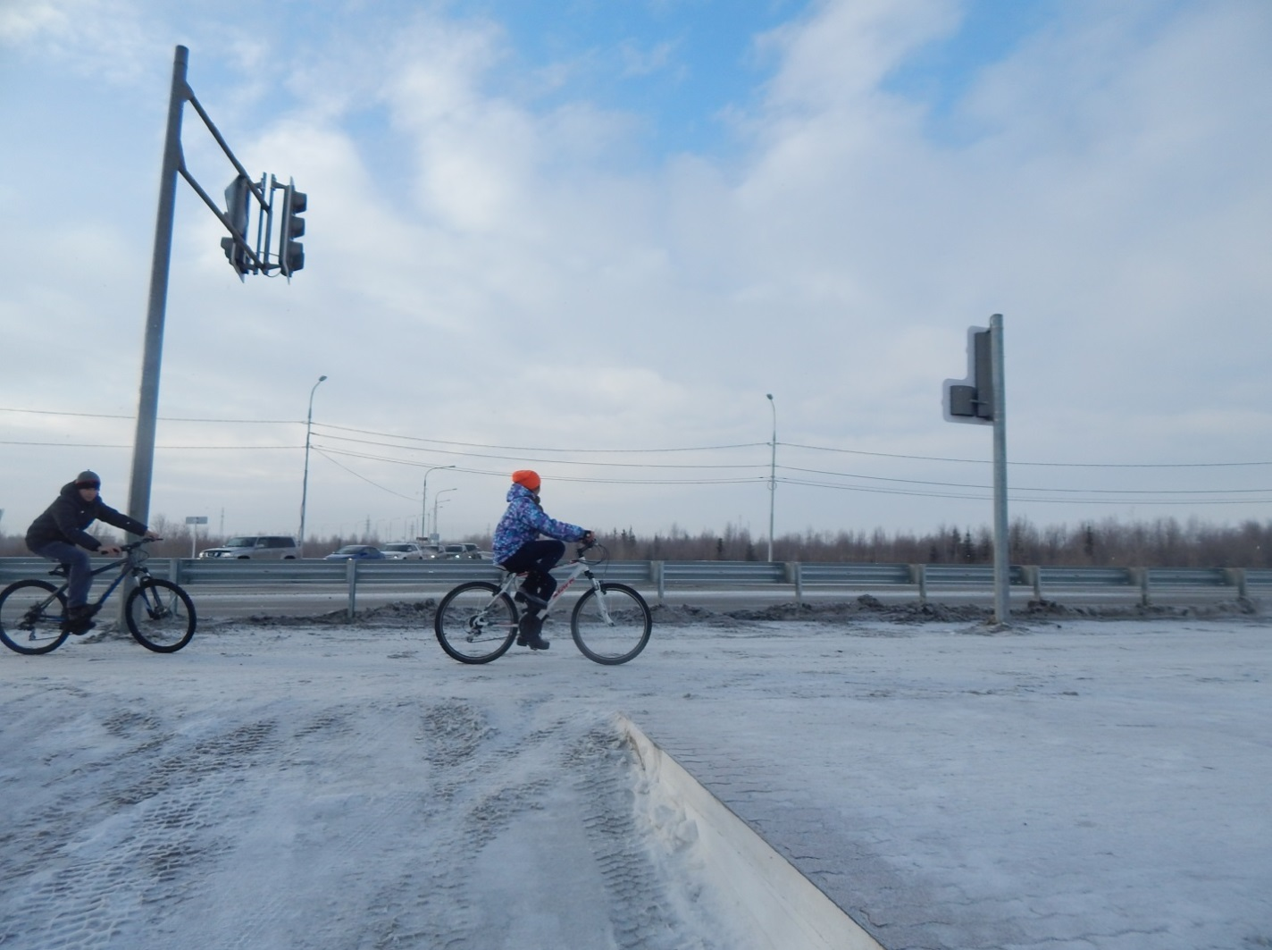
Дорога домой
Довольные и уставшие…

Slide 15
Приходите не пожалеете!
Приглашаем всех желающих
в клуб «Велопоход выходного дня»

